Slide 1
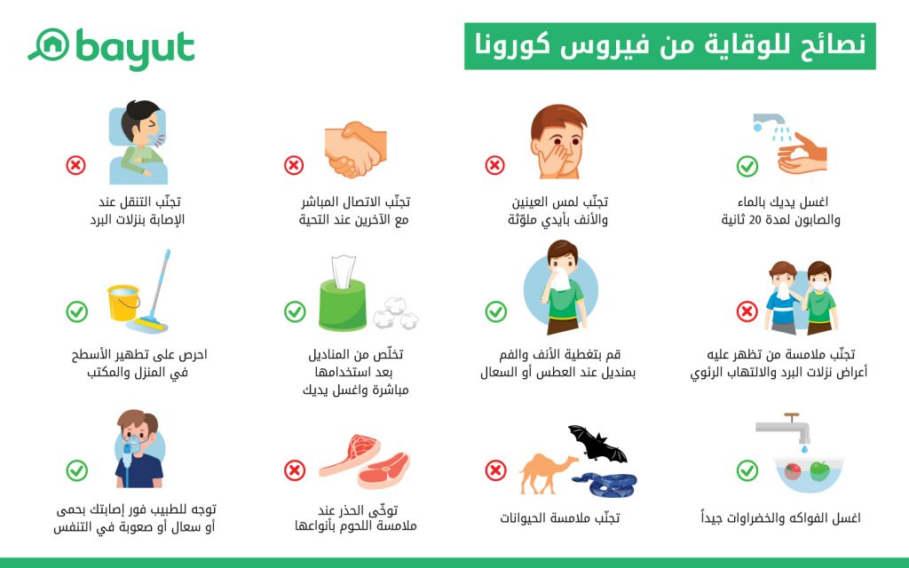

Slide 2

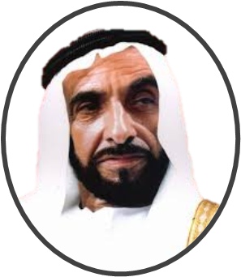
الرؤية السادسة:
ثمار الفكر الاتحادي
هدير عبد المنعم

Slide 3





نواتج التعلم
يتعرف مجالات التفكير الاتحادي في دوله الأمارات العربية المتحدة
يستنتج اهمية الاتحاد لشعب الأمارات العربية المتحدة
يثمن جهود الشيخ زايد بن سلطان ال نهيان رحمه الله لحمايه الامه العربية والاسلامية

Slide 4



قيم وطنيه
المفاهيم والمصطلحات
الدعم
مصيرك المشترك
الابتكار
التسامح
مكافحه الارهاب
مداميك
التشظي
الانكتاد
الخدمة الوطنية

Slide 5


الفكرة الرئيسية
بعد قيام الدولة قطف الإماراتيون كثيرا من مكتسبات الفكر الاتحادي وثماره
في مجالات عديدة، ومن بينها المجال السياسي العام والصورة التي استقرت عليها
شخصية الدولة والمجتمع، وفتحت الأبواب أمام الانطلاق بالتنمية والتطوير في
آفاق كانت من قبل مستحيلة وغير متوقعة متاحة

Slide 6




مخطط الرؤية
فلسفة الشيخ زايد -رحمه ّ ُ الله- للحكم كما وردت في بعض أقواله
ثانيا: من ثمار الفكر االتحادي في دولة اإلمارات العربية المتحدة
أوًل: ثمار الفكر
االتحادي في األفق
اإلقليمي والعربي

Slide 7

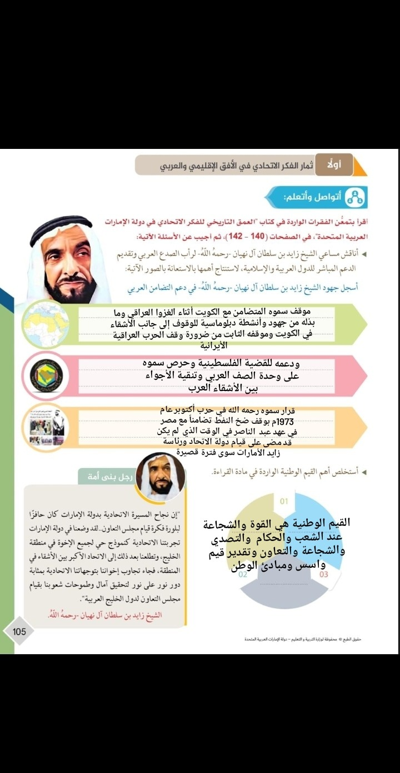
ولاء صلاح

Slide 8


Slide 9



2
وفي عام 1980م طرح أمير دولة الكويت فكرة إنشاء هذا المجلس
1
في عام 1976م قام الشيح جابر الأحمد الصباح أمير دولة الكويت بزيارة لدولة الإمارات العربية المتحدة
3
وفي عام 1981م اجتمع قادة كلّ من الإمارات، والبحرين، والسعودية، وعمان، وقطر، والكويت في أبو ظبي وتوصلوا لاتفاق لتأسيس مجلس موحّد
هدير عبد المنعم

Slide 10
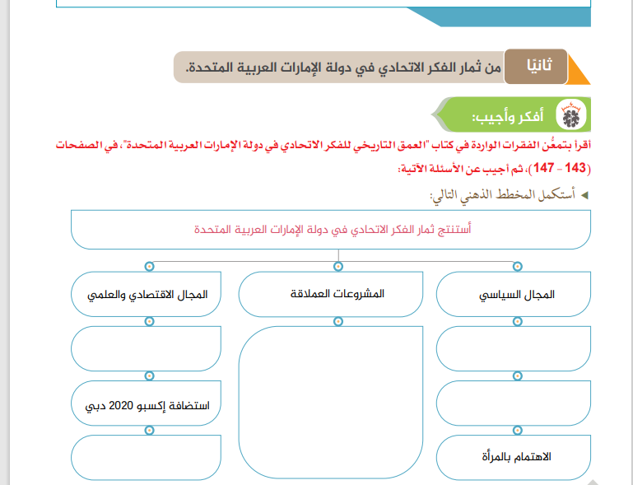

الاستكمال في أول مفاعل نووي إماراتي لتوليد الطاقة الكهربائية.
منح الهوية الإماراتية الواحدة زخماً قوياً
إطالق أول مسبار عربي لكوكب المريخ
حصانة شعبية وحماية ذاتية
التوسع في البنيه التحتية .
هدير عبد المنعم

Slide 11


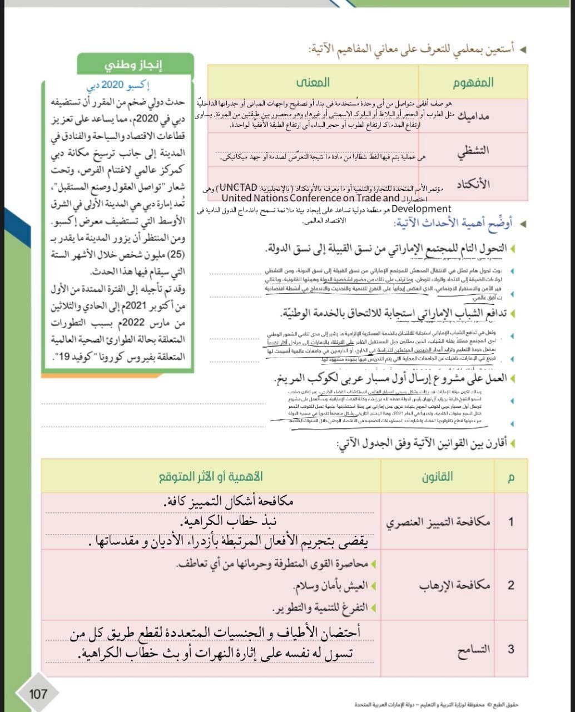
وعد اياد

Slide 12

وعد اياد

Slide 13

وعد اياد

Slide 14

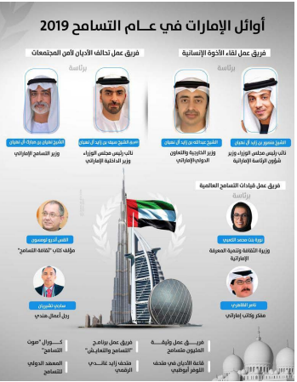
هدير عبد المنعم

